Slide 1
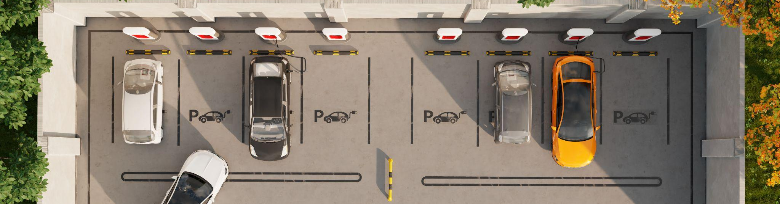
Parqueo Automatizado Grupo 4 PARALELO 107 Integrantes: Mauricio torres Benitez., Cristhian Tutiven Reyes.

Slide 2
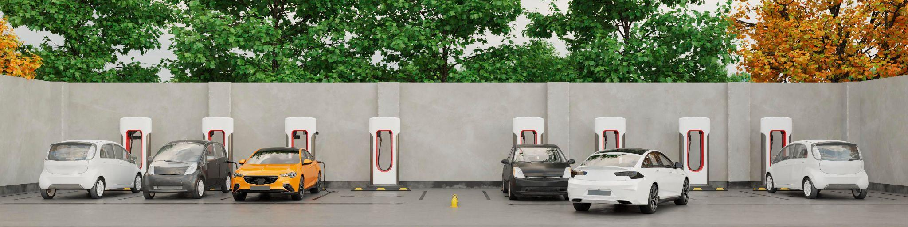
¿Qué se busca?
Como medida para evitar un flujo de coches que sature el parqueadero, se plantea la automatización del control de accesos y disponibilidad de plazas, para ellos se busca implementar un sistema que utilice sensores de proximidad en las entradas, salidas y espacios donde se estacionarán los coches, que a su vez estarán siendo contabilizados aquellos espacios en tiempo real.

Slide 3
Proceso de solución
01
02
03
04
Desarrollo del diseño a implementar
Diseño
En base la problemática, se diseña la solución.
Desarrollo usando lenguaje de descripcion de hardware.
Implementación & simulación.
Pruebas de prototipo final
Implementación de la codificación.
Verificar el funcionamiento óptimo.

Slide 4
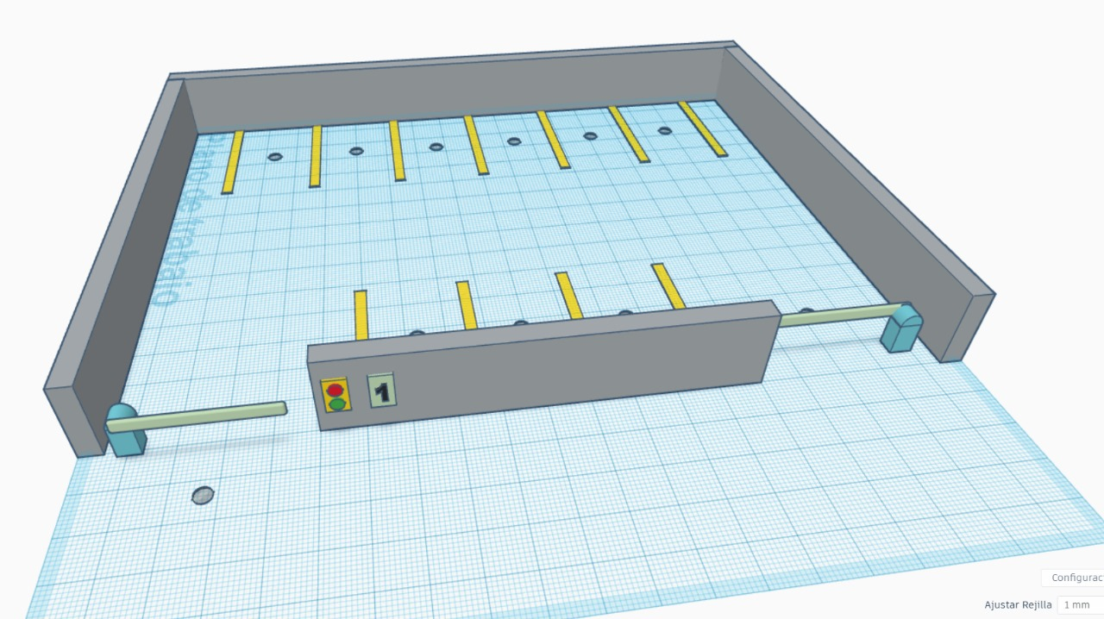
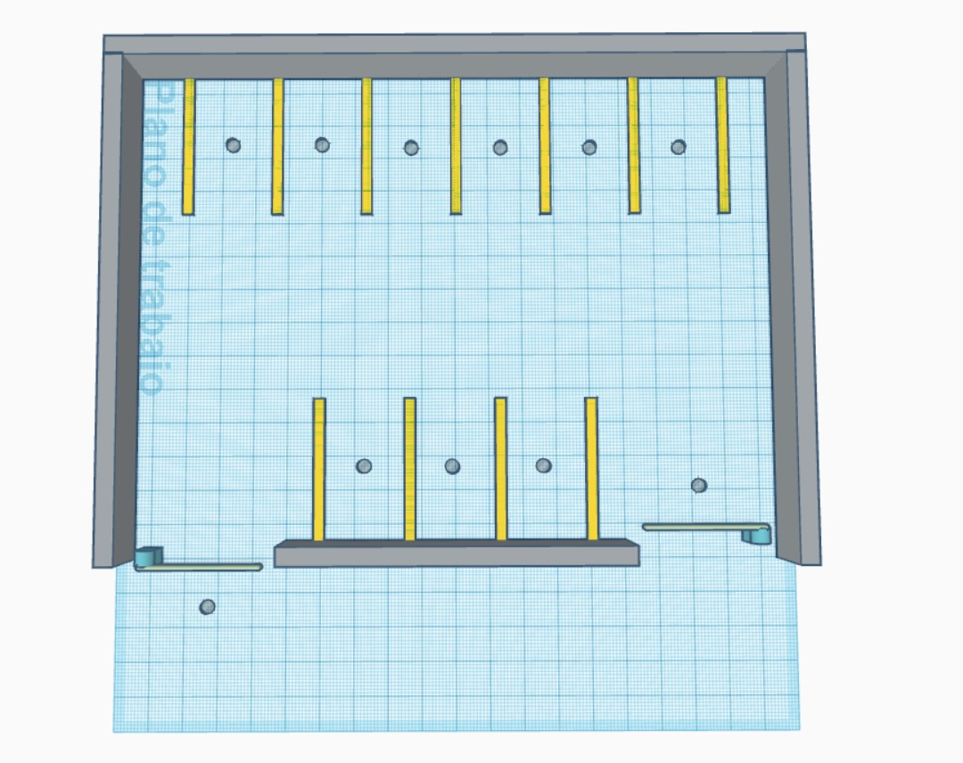
01
Diseño
Desarrollo de diseño a implementar

Slide 5
Diseño
Diseño de prototipo

Slide 6
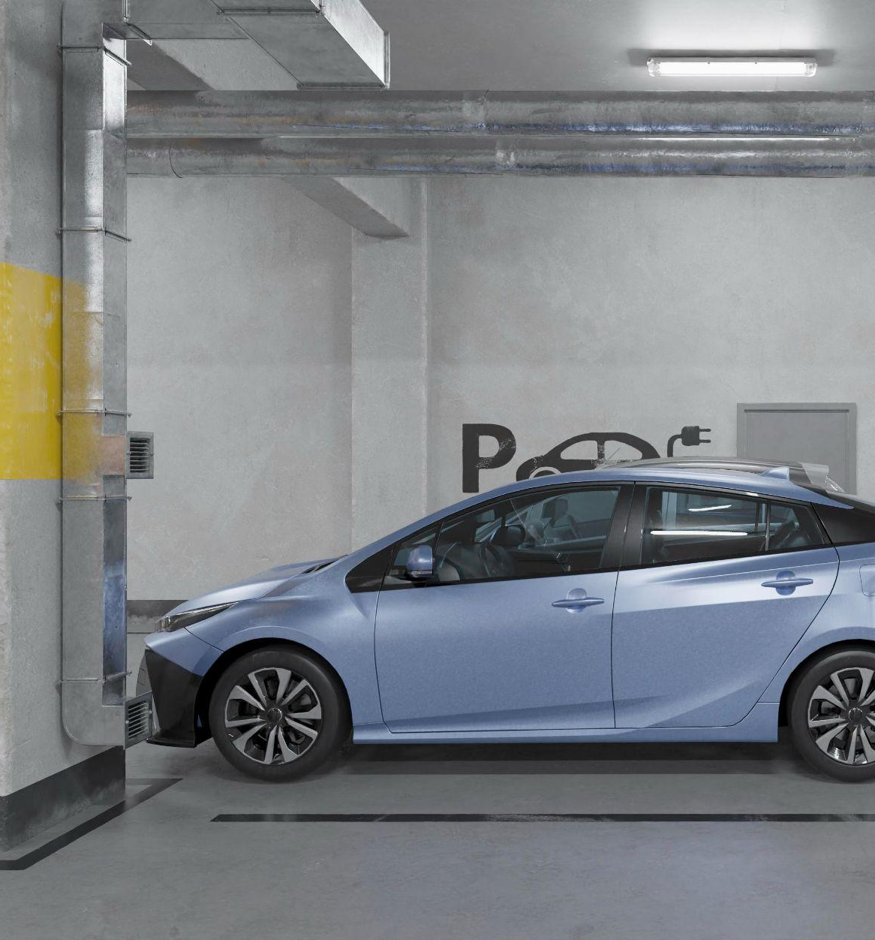
Desarrollo del diseño a implementar
02
Se crean los diagramas de bloques, y los diferentes componentes que conlleva la solucion de busaquedas de plazas disponibles.

Slide 7
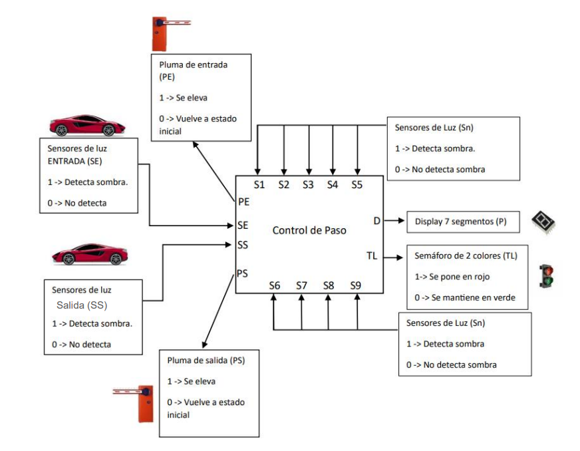
Diagrama de bloques
Plumas de acceso
Plumas de entrada y plumas de salida
Plaza de estacionamiento
Sensores que detectan la presencia de plaza ocupada.
Indicadores
Muestras de espacios ocupados y semaforo

Slide 8
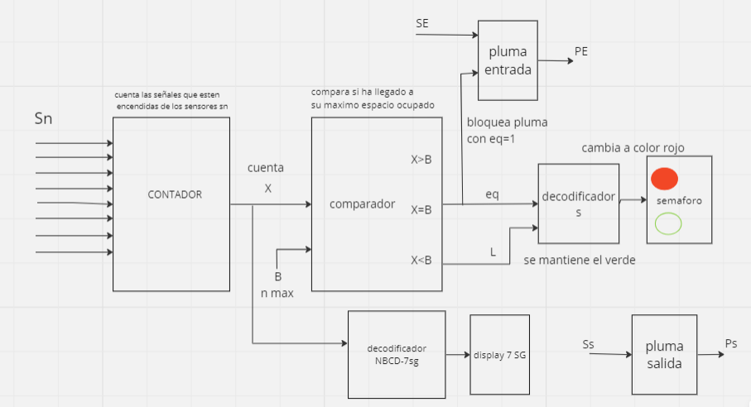
Diagrama de bloques

Slide 9
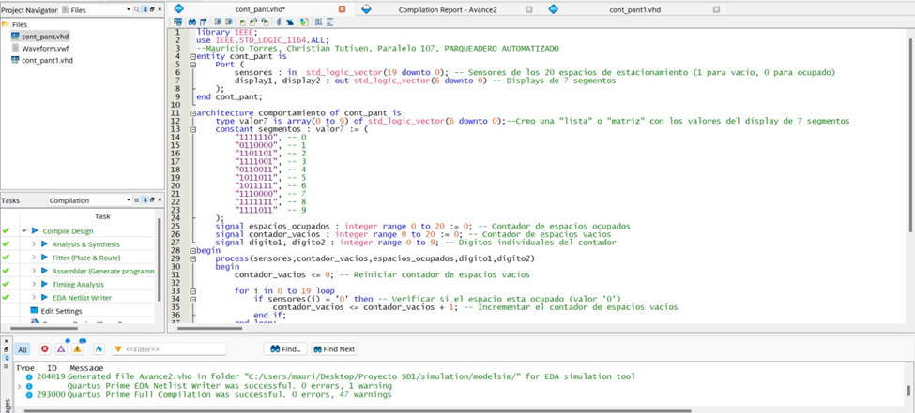



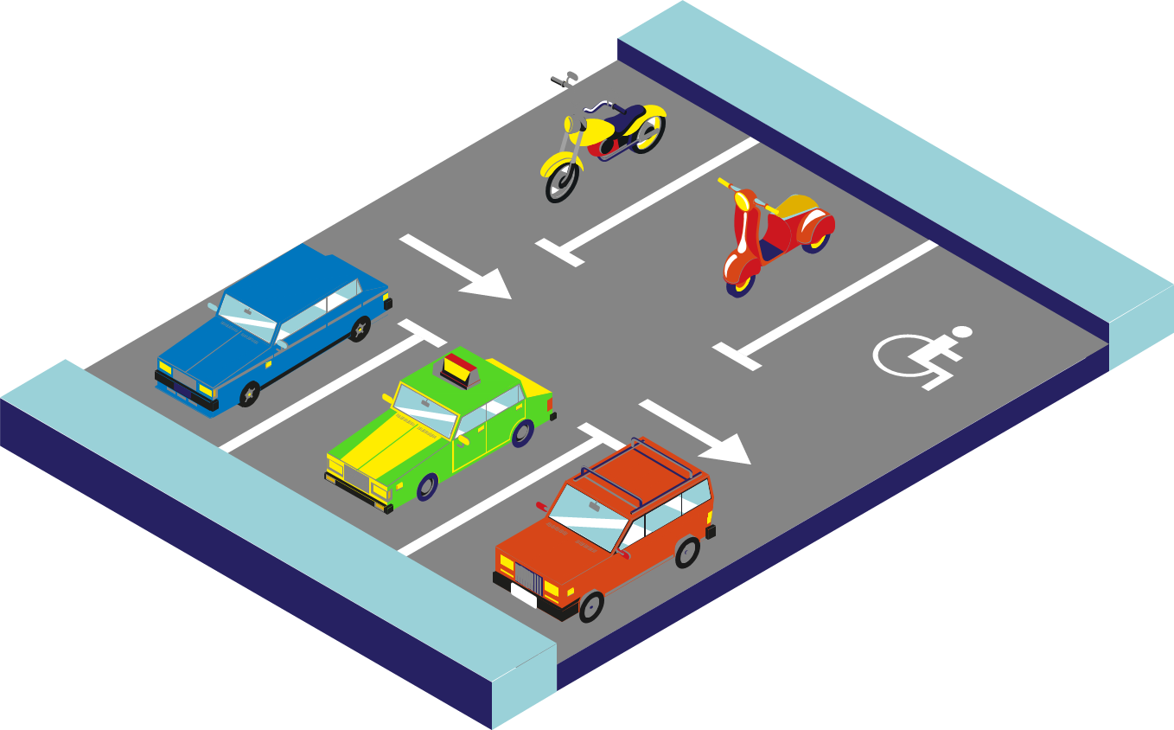

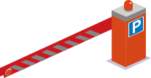
Codificación
Desarrollo de código en VHDL
VHDL de contador, convertidor, Decodificador display 7 segmentos
Semáforo
Plumas de acceso

Slide 10
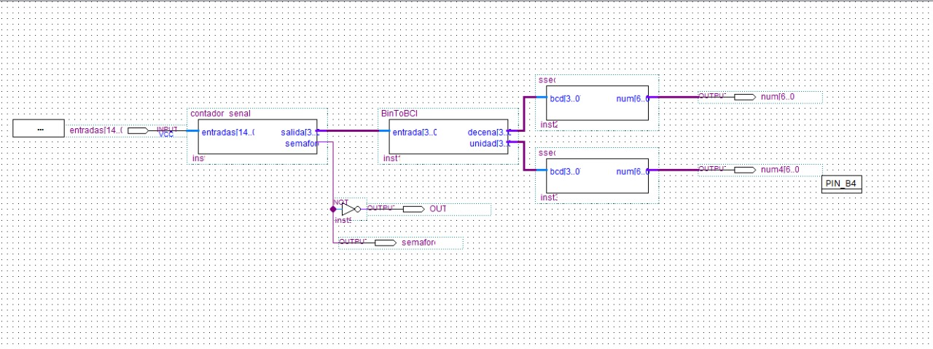
Codificación
Bloques de códigos

Slide 11
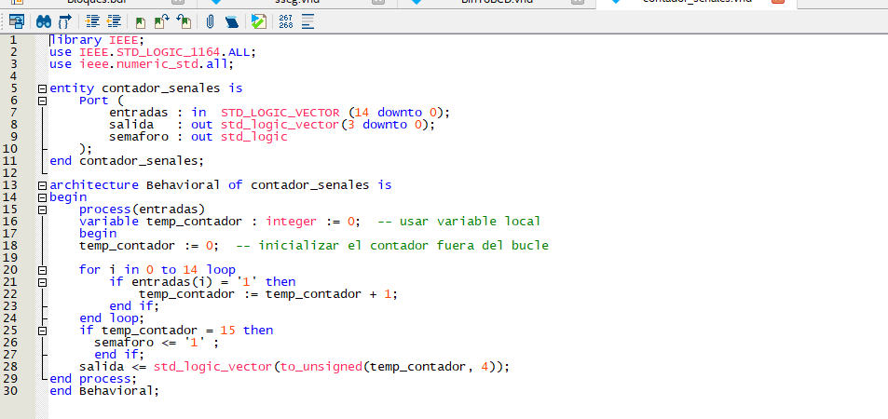
Codificación
VHDL de Contador

Slide 12
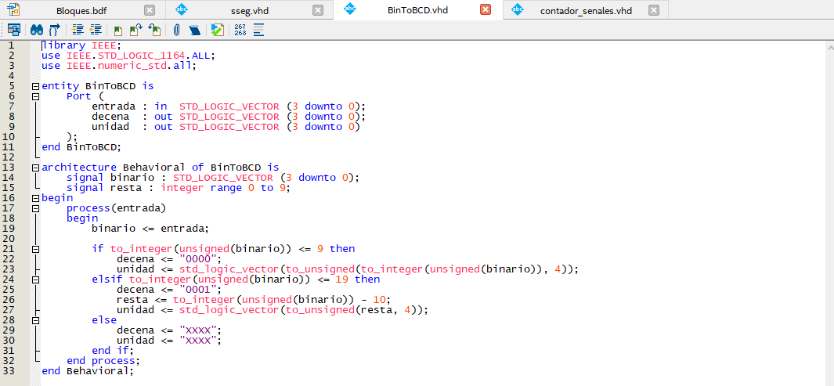
Codificación
VHDL convertidor Binario a BCD

Slide 13
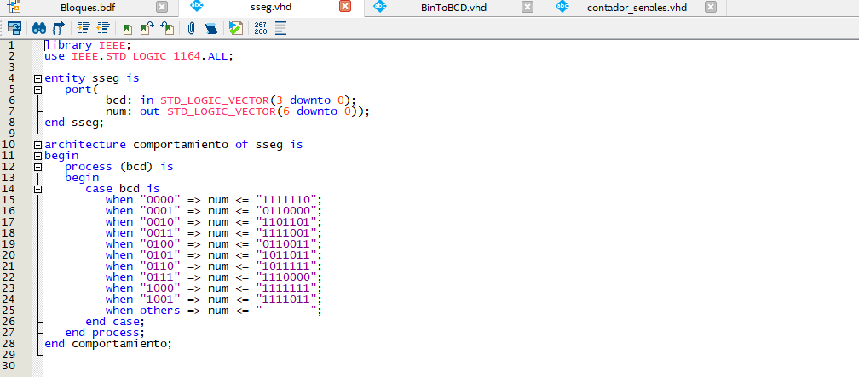
Codificación
Decodificador Display 7 segmentos

Slide 14
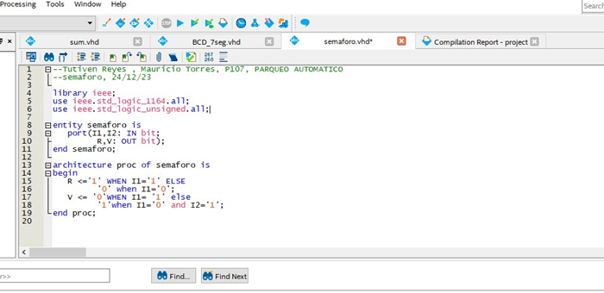
Codificación
Semáforo

Slide 15
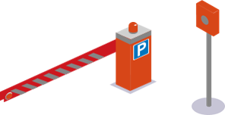
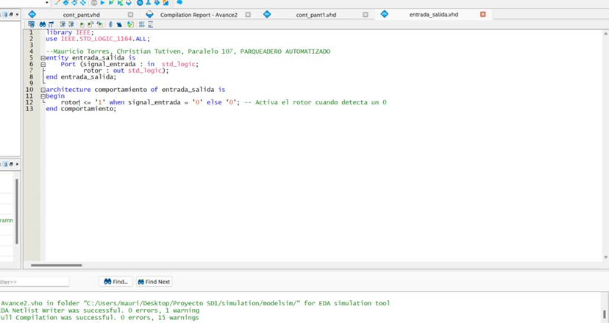
Codificación
Plumas de acceso

Slide 16

Implementación & simulación
03
Se simula , y se implementa el diseño en conjunto a la codificación usando la FPGA

Slide 17
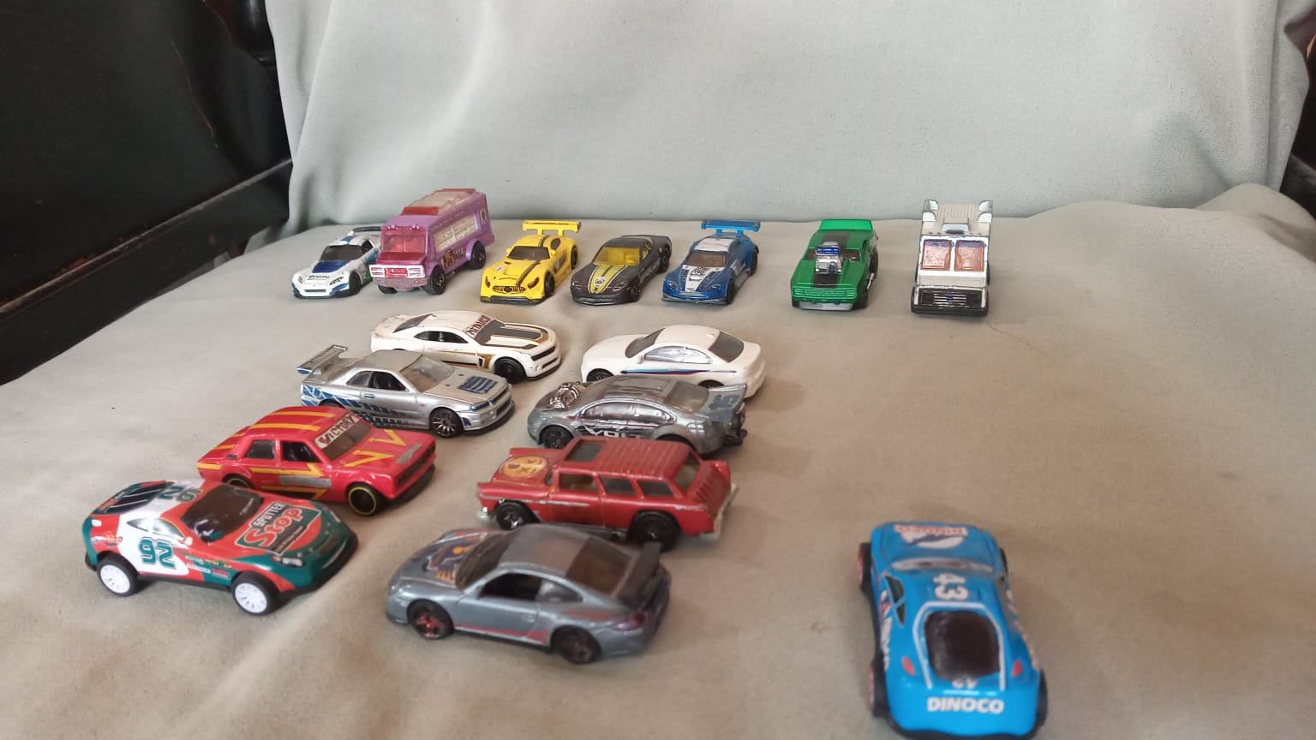
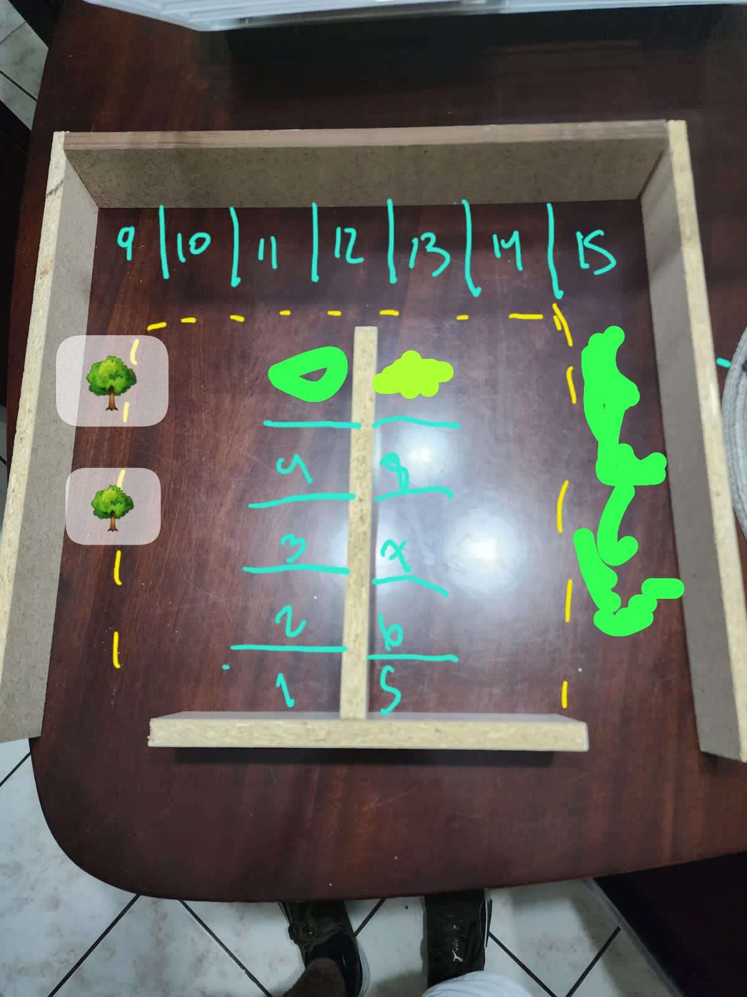
Implementación

Slide 18
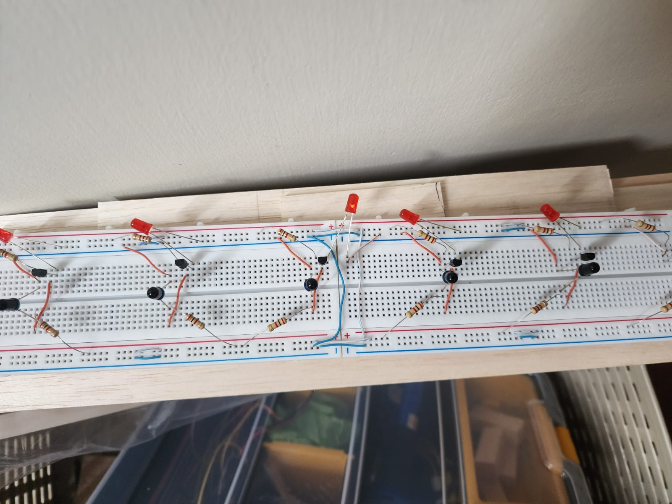
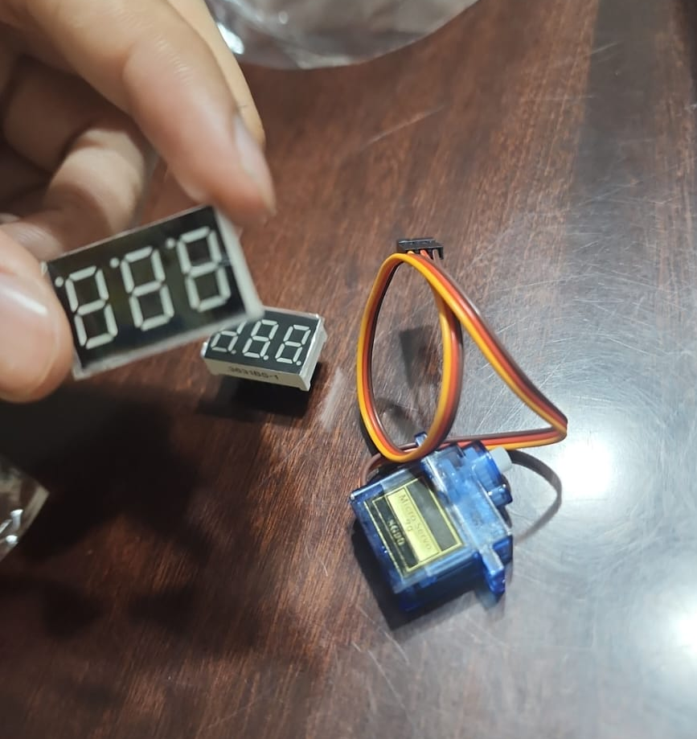
simulaciones

Slide 19
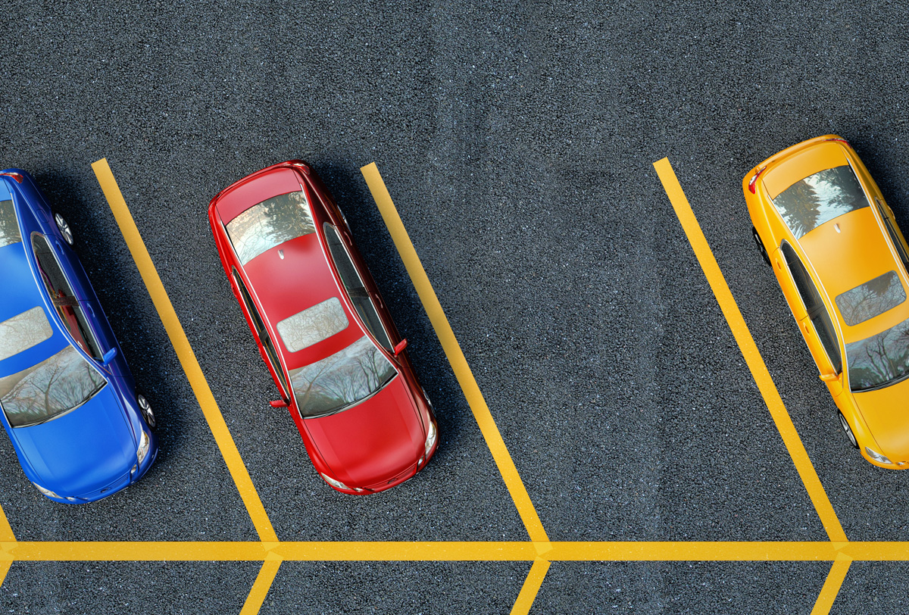
Pruebas de Prototipo Final
04
Se realiza las pruebas de funcionamiento del parqueo , buscando errores y mejoras posibles

Slide 20
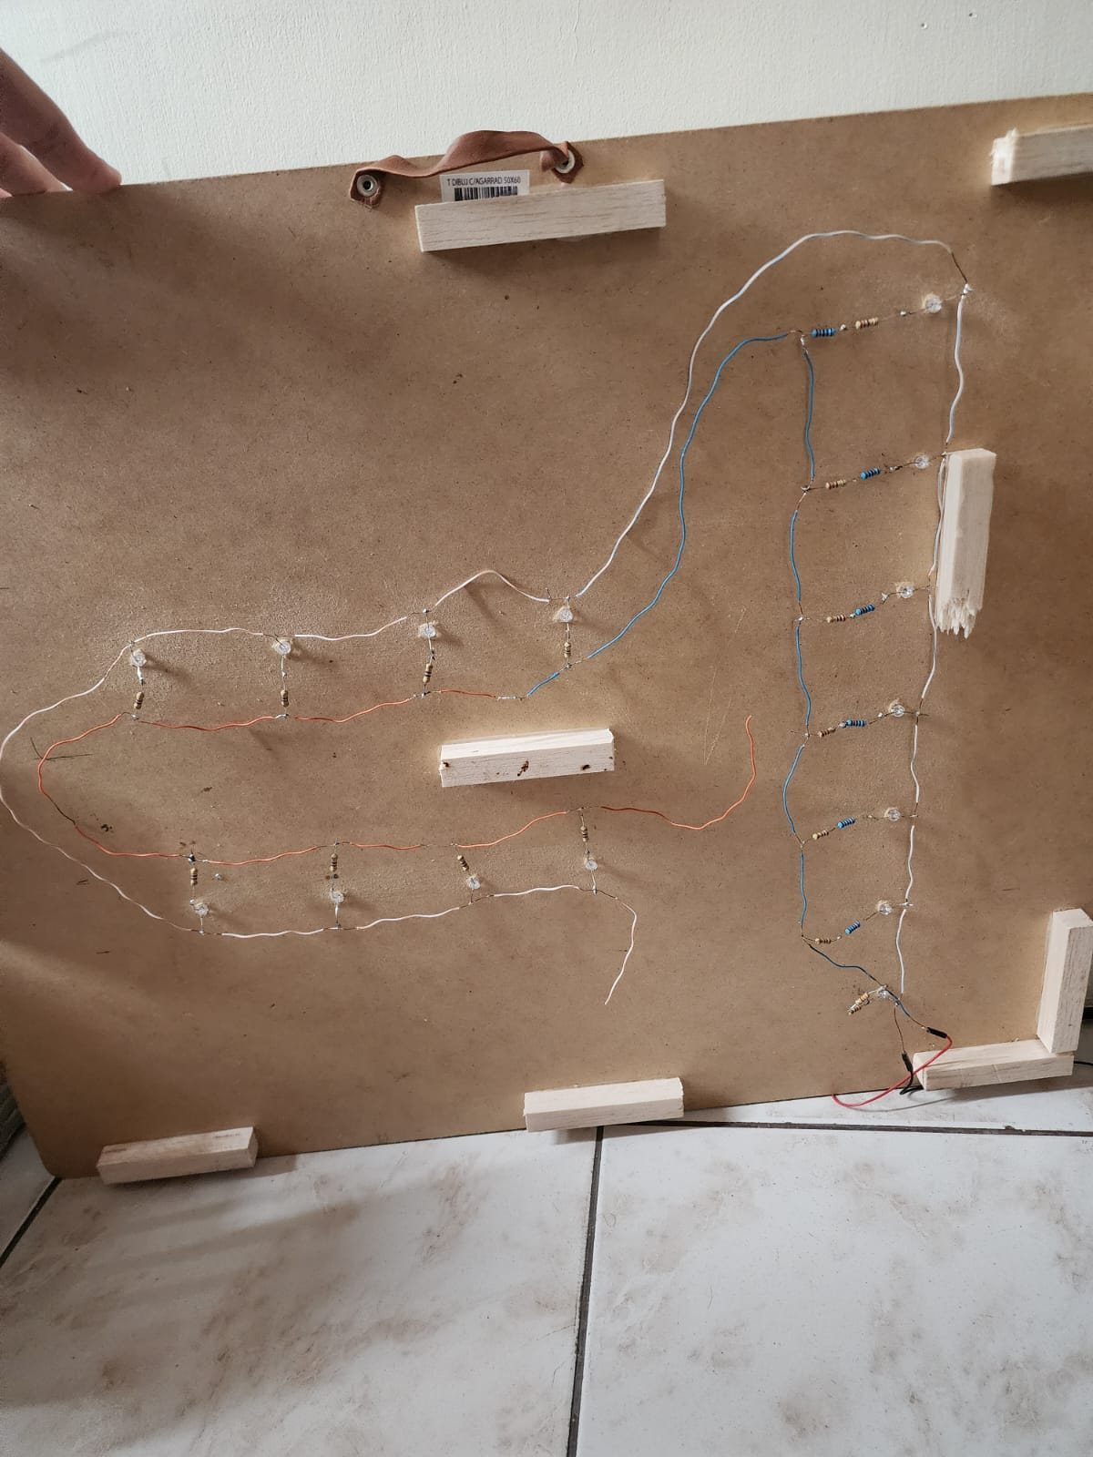
Pruebas

Slide 21
Conclusión
Con base en los resultados alcanzados, se ha demostrado un exitoso progreso y aplicación de un procedimiento automatizado en los sistemas de gestión de accesos y disponibilidad de espacios de estacionamiento, se logra el desarrollo optimo, mediante la implementación de componentes de lógica combinatoria, posibilitando un monitoreo preciso y en tiempo real de la disponibilidad de plazas de aparcamiento. Este enfoque contribuye al desarrollo de soluciones innovadoras que buscan mitigar la congestión vehicular y facilitar un acceso equitativo a los usuarios.

Slide 22
GRACIAS!

